Slide 1









TRƯỜNG TIỂU HỌC GIA THỤY
CHÀO MỪNG CÁC EM HỌC SINH
SÁCH CÁNH DIỀU
LỚP 3
Giáo viên thực hiện: Trịnh Thị Thanh Dung

Slide 2



Slide 3

Khởi Động
Em hãy kể tên các thao tác sử dụng chuột mà em đã học?

Slide 4


Bài 5: Bảo vệ sức khỏe khi dùng máy tính

Slide 5

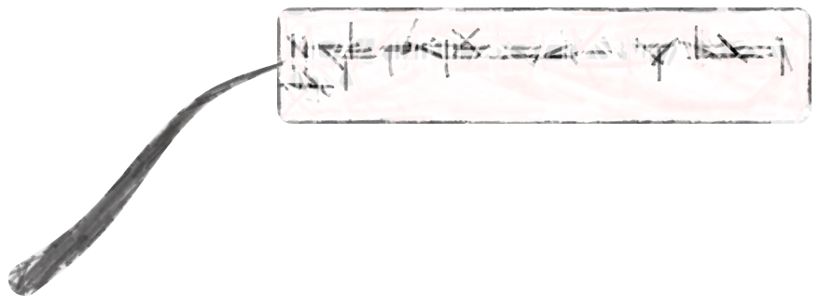
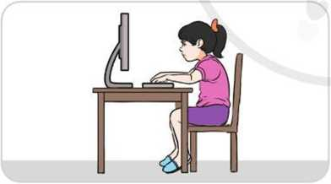

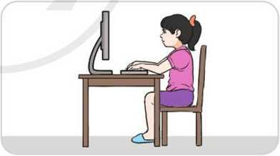
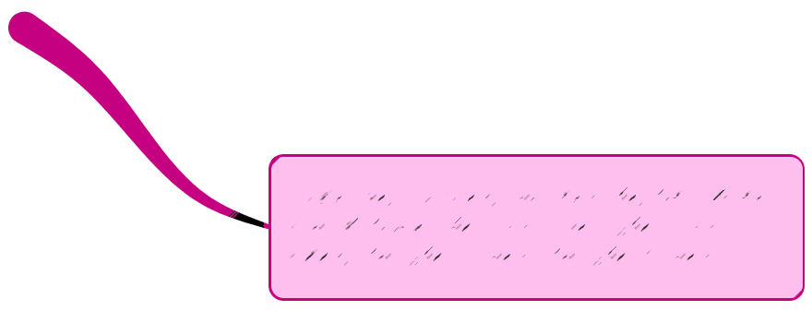

HOẠT ĐỘNG 1
tư thế ngồi đúng khi dùngMÁY TÍNH
1.
QUAN SÁT VÀ TRẢ LỜI
Tin học
2.

Slide 6






Luyện tập: Trong các câu sau, câu nào sai?
1)Tư thế ngồi đúng cách khi sử dụng máy tính là: lưng thẳng, mắt ngang tầm màn hình.
2)Ngồi sai tư thế khi làm việc với máy tính có thể gây ra bệnh khiếm thính.
3)Không nên để cốc nước uống bên cạnh bàn phím máy tính
Đáp án: 1,3 Đúng/ 2: Sai

Slide 7
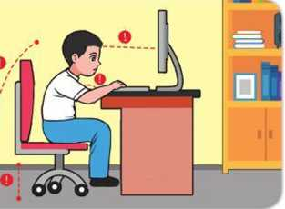
C. Hoạt động vận dụng:
Trong Hình 6, một bạn ngồi làm việc với máy tính không đúng tư thế. Em hây chỉ ra nhung chỗ không đúng trong cách ngồi của bạn.

Slide 8


Em cần ghi nhớ
Cách tắt máy tính đúng cách
Kích hoạt và tắt 1 phần mềm bằng nút X

Slide 9




Tiết học tin học hôm nay kết thúc.
Chúc các em học sinh luôn chăm ngoan, học giỏi!

